Slide 1
MÉTODOS DESCRIPTIVOS Y PREDICTIVOS
BIY7121 MINERÍA DE DATOS

Slide 2
CONTENIDO
01
04
INTRODUCCION
RESUMEN
02
MÉTODOS PREDICTIVOS
03
MÉTODOS DESCRIPTIVOS

Slide 3
INTRODUCCIÓN
01

Slide 4
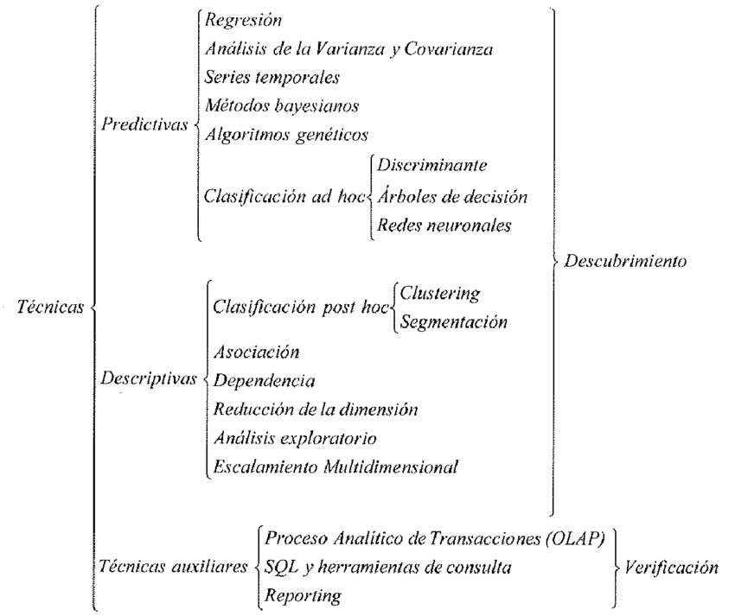
INTRODUCCIÓN
Existen varios métodos y algoritmos que se pueden aplicar en el proceso de Minería de Datos, por lo que es importante tener una clasificación de los métodos existentes.
La elección del método depende del problema en estudio o el tipo de datos disponibles, el proceso de extracción de datos se rige por las aplicaciones, por esta razón, los métodos utilizados se pueden clasificar de acuerdo con el objetivo de los análisis.
Se podrían distinguir tres clases principales:
Fuente: https://www.slideshare.net/lalopg/mtodos-predictivos-y-descriptivos-minera-de-datos?from_action=save

Slide 5
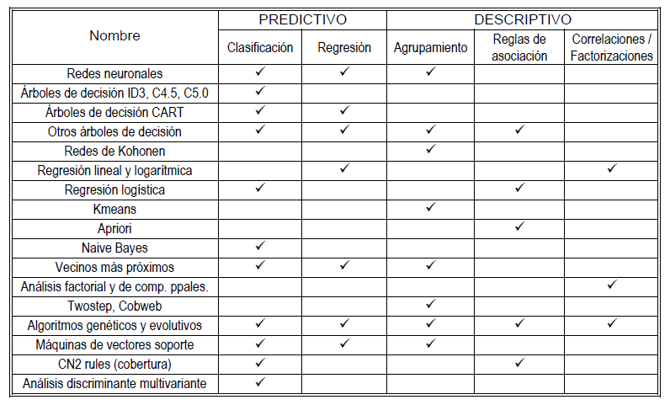
INTRODUCCIÓN
Sin embargo, nos encontraremos que métodos, algoritmos, técnicas no siempre están orientadas a un análisis en particular.
Encontraremos que varias de ellas tienen más de una aplicación.
Esta variedad es una de las razones por la que es necesario conocer las capacidades de cada técnica, los ámbitos donde suele funcionar mejor, la eficiencia, la robustez, etc., en definitiva, las características funcionales de cada técnica respecto a las demás. Tal como podemos apreciar en la tabla, que sólo es a modo ilustrativo y muestra algunas de los modelos, algoritmos, técnicas más conocidas.
Fuente: Introducción a la Minería de Datos – José Hernandez Orallo y otros.

Slide 6
TÍTULO
02
METODOS
PREDICTIVOS

Slide 7
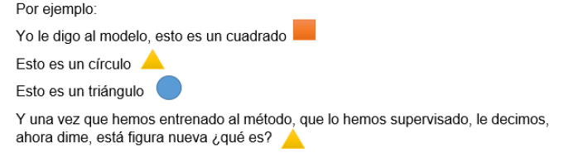
MÉTODOS PREDICTIVOS
Los Métodos predictivos o de Aprendizaje Supervisado se basan en entrenar a un modelo o método por medio de diferentes datos para poder predecir una variable partiendo de estos mismos datos.
Mira el ejemplo de la figura.
Si podemos concluir con lo que el método ya aprendió, su respuesta será que eso es un cuadrado, porque ya lo aprendió con los datos anteriores, es por ello que se le llama aprendizaje supervisado o modelo predictivo porque queremos predecir ¿qué es? Esa nueva figura.
Fuente: https://www.slideshare.net/lalopg/mtodos-predictivos-y-descriptivos-minera-de-datos?from_action=save

Slide 8
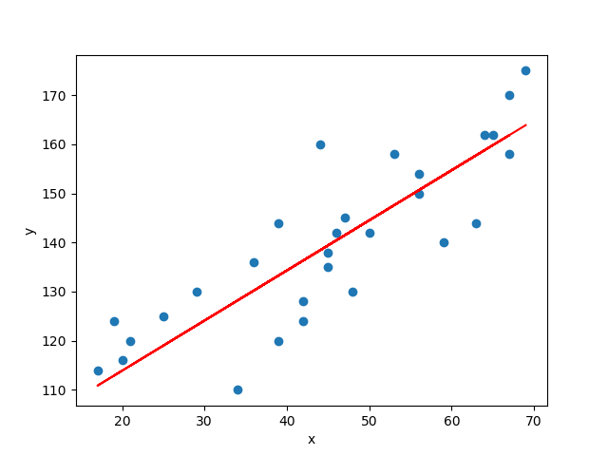
MÉTODOS PREDICTIVOS
El objetivo de los modelos predictivos es describir una o más de las variables en relación con todas las demás, son conocidos como métodos asimétricos, supervisados o directos.
Se llevan a cabo mediante la búsqueda de normas de clasificación o de predicción basada en los datos, estas normas nos ayudan a predecir o clasificar el resultado futuro de una o más variables de respuesta o de destino en relación a lo que ocurre en la práctica con los motivos que la causan o bien en relación con las variables de entrada.
Fuente: https://www.slideshare.net/lalopg/mtodos-predictivos-y-descriptivos-minera-de-datos?from_action=save

Slide 9
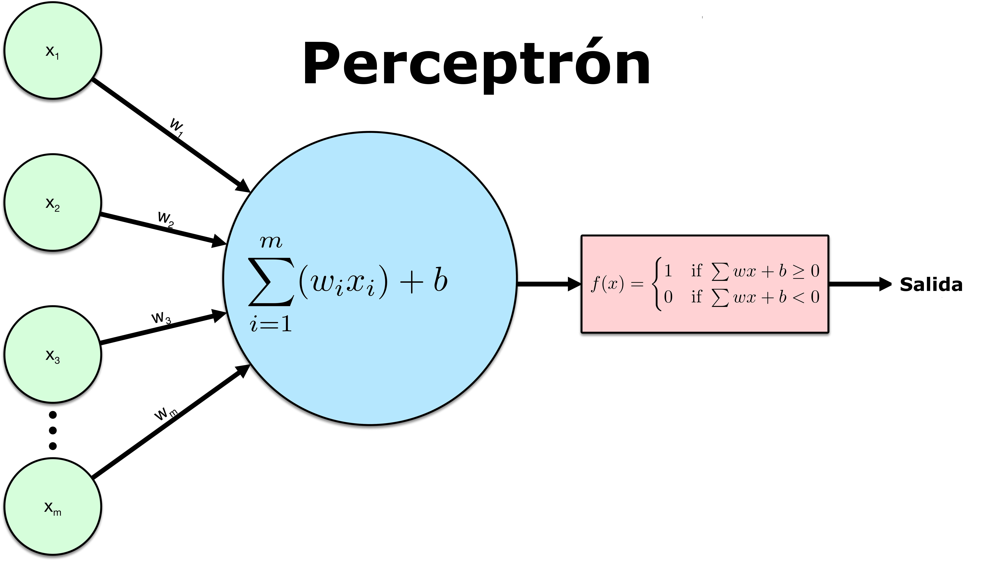
MÉTODOS PREDICTIVOS
Los principales métodos de este tipo son los desarrollados en el ámbito de la máquina de aprendizaje, tales como las redes neuronales (perceptrón de multicapa y árboles de decisión), como también lo son modelos estadísticos clásicos, como los modelos de regresión lineal y logística.
Fuente: https://www.slideshare.net/lalopg/mtodos-predictivos-y-descriptivos-minera-de-datos?from_action=save

Slide 10
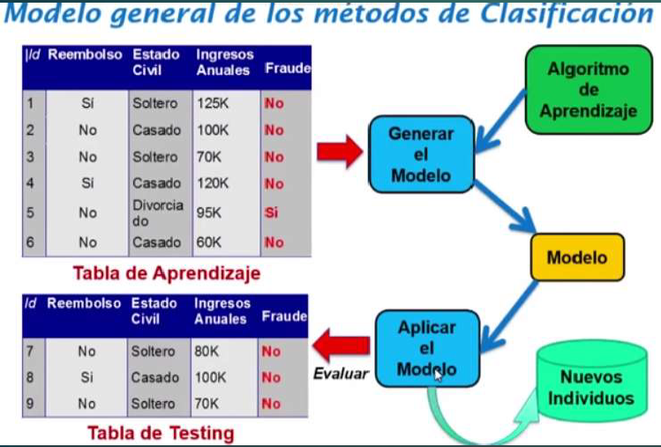
MÉTODOS PREDICTIVOS
Un modelo predictivo se basa en dos tablas, la tabla de aprendizaje o tabla de entrenamiento, con ella entrenamos al modelo.
Las variables Id, Reembolso, Estado civil e ingresos anuales se les llama predictores y la variable Fraude se le llama variable a predecir.
En esta tabla es dónde generamos el modelo con algún algoritmo, ya sea redes neuronales, árbol de decisión, etc.
En la tabla de testing es dónde aplicamos el modelo generado para poder medir la calidad de nuestro modelo y saber si está prediciendo de manera correcta comparando lo que tenemos en la tabla de aprendizaje con lo que contiene la tabla de testing.
Fuente: https://www.slideshare.net/lalopg/mtodos-predictivos-y-descriptivos-minera-de-datos?from_action=save

Slide 11
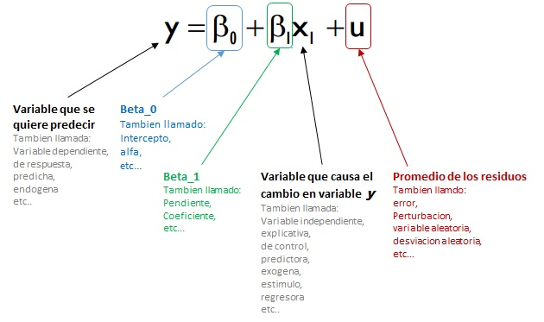
MÉTODOS PREDICTIVOS
Los métodos predictivos de regresión son utilizados para predecir valores numéricos basados en variables independientes.
Variable Dependiente (Objetivo):
En la regresión, hay una variable dependiente o de respuesta que se está prediciendo. Esta variable es continua y numérica.
Variables Independientes (Atributos o Características):
Hay una o más variables independientes que se utilizan para predecir la variable dependiente. Estas son las características o atributos del modelo.
Relación Lineal o No Lineal:
La relación entre las variables independientes y la variable dependiente puede ser lineal o no lineal. Los modelos de regresión lineal asumen una relación lineal, mientras que los modelos de regresión no lineal permiten relaciones más complejas.
Evaluación del Rendimiento:
El rendimiento del modelo se evalúa utilizando métricas como el error cuadrático medio (MSE), el coeficiente de determinación (R²), o el error absoluto medio (MAE).

Slide 12
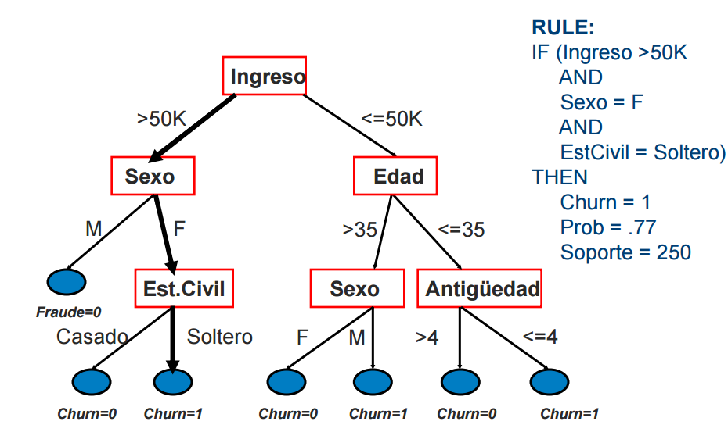
MÉTODOS PREDICTIVOS
Los métodos predictivos de clasificación son utilizados para asignar observaciones a categorías o clases discretas.
1. Variable Dependiente (Objetivo):
En la clasificación, hay una variable dependiente que representa la categoría o clase a predecir. Esta variable es categórica y discreta.
Variables Independientes (Atributos o Características):
Hay una o más variables independientes que se utilizan para predecir la variable dependiente. Estas son las características o atributos del modelo.
Categorías o Clases:
El conjunto de categorías o clases posibles a predecir define la naturaleza de la clasificación. Pueden ser binarias (dos clases) o multinarias (más de dos clases).
Evaluación del Rendimiento:
El rendimiento del modelo se evalúa utilizando métricas como precisión, recall, F1-score, matriz de confusión, área bajo la curva ROC (AUC-ROC), entre otras.

Slide 13
MÉTODOS DESCRIPTIVOS
03

Slide 14
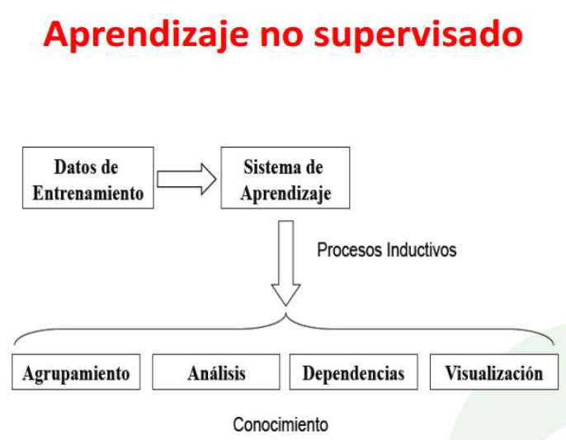
MÉTODOS DESCRIPTIVOS
Los Métodos Descriptivos o aprendizaje no supervisado permiten formar grupos de datos rápidamente, también son conocidos como métodos simétricos, no supervisados o indirectos.
Las observaciones son generalmente clasificadas en grupos que no son conocidos con anterioridad, los elementos de las variables pueden estar conectados entre sí de acuerdo a vínculos desconocidos de antemano, de esta manera, todas las variables disponibles son tratados en el mismo nivel y no hay hipótesis de causalidad.

Slide 15
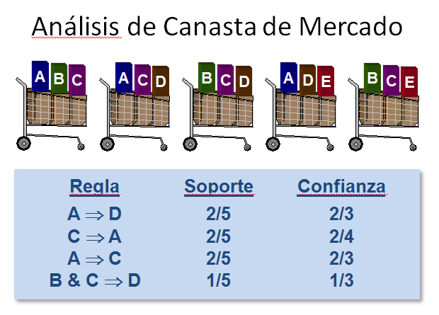
MÉTODOS DESCRIPTIVOS
Dentro de los métodos descriptivos, ya hemos vistos los de asociación. Se caracterizan por :
Descubrimiento de Patrones:
El objetivo principal es descubrir patrones y relaciones interesantes entre los elementos de un conjunto de datos. Estas relaciones pueden ser reglas de asociación que indican la ocurrencia conjunta de ciertos elementos.
Datos Transaccionales:
Se utilizan comúnmente en conjuntos de datos transaccionales, donde las observaciones están asociadas con transacciones, eventos o elementos que ocurren juntos.
Soporte, Confianza y Lift:
Se emplean medidas como el soporte (frecuencia relativa de una regla), la confianza (probabilidad condicional de que ocurra la consecuencia dado el antecedente) y el lift (la medida de cómo es probable que ocurra la consecuencia dado el antecedente, en comparación con si fueran eventos independientes).

Slide 16
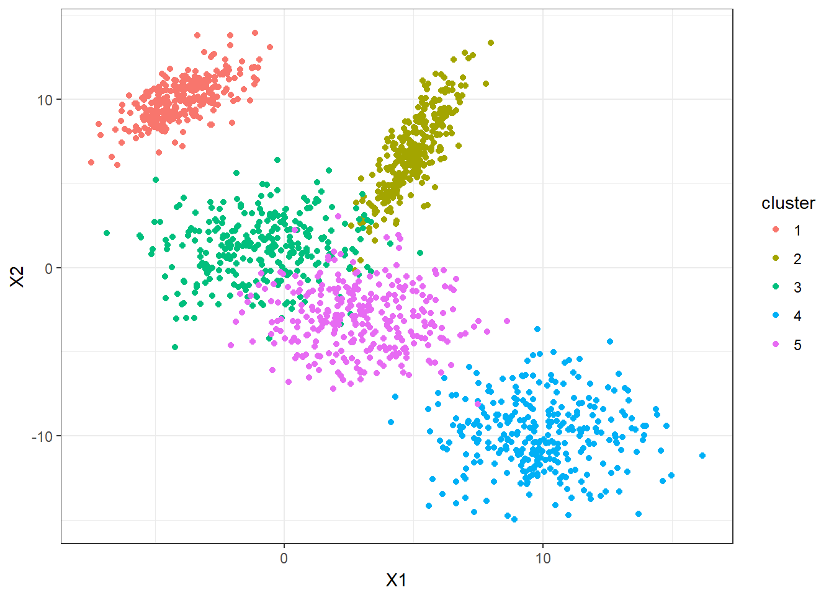
MÉTODOS DESCRIPTIVOS
También tenemos de agrupamiento. Se caracterizan por :
Agrupamiento de Observaciones:
El objetivo principal es agrupar observaciones (o instancias) similares en conjuntos o clústeres, donde las similitudes se definen en función de las características de los datos.
Sin Etiquetas Predefinidas:
No requieren etiquetas predefinidas en los datos. El algoritmo agrupa los datos en función de sus similitudes sin necesidad de información adicional.
Exploratorio:
Son técnicas exploratorias diseñadas para descubrir patrones y estructuras ocultas en los datos.
Medidas de Similitud o Distancia:
Se utilizan medidas de similitud o distancia para determinar qué tan parecidas son dos observaciones.

Slide 17
RESUMEN
04

Slide 18
RESUMEN
En esta presentación, hemos visto:
Introducción a métodos predictivos y descriptivos
Métodos predictivos
Métodos descriptivos

